Slide 1
Aspectos generales de la investigación educativa en el SNIT
Lógica de la estadística inferencial

Slide 2


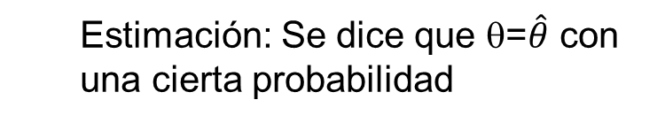
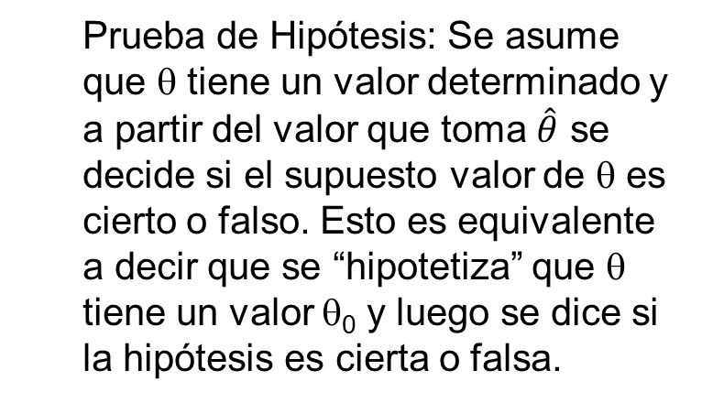
  Prueba de Hipótesis: Se asume que θ tiene un valor determinado y a partir del valor que toma $\hat{θ}$ se decide si el supuesto valor de θ es cierto o falso. Esto es equivalente a decir que se “hipotetiza” que θ tiene un valor θ₀ y luego se dice si la hipótesis es cierta o falsa.
$θ$=f(X₁,X₂,X₃…X_{N})
$\hat{θ}$=f(X₁,X₂,X₃…X_{n})
  Estimación: Se dice que θ=$\hat{θ}$ con una cierta probabilidad

Slide 3
Relación entre parámetro y estadístico

Slide 4
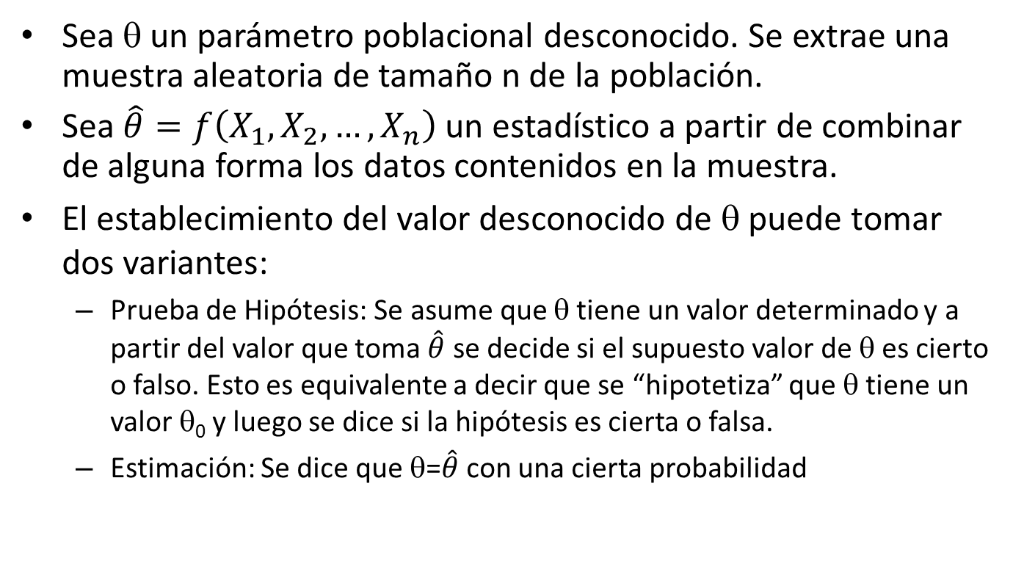
Lógica de la estadística inferencial
Sea θ un parámetro poblacional desconocido. Se extrae una muestra aleatoria de tamaño n de la población.
Sea $\hat{θ}=f\left(X_{1},X_{2},…,X_{n}\right)$ un estadístico a partir de combinar de alguna forma los datos contenidos en la muestra.
El establecimiento del valor desconocido de θ puede tomar dos variantes:
  Prueba de Hipótesis: Se asume que θ tiene un valor determinado y a partir del valor que toma $\hat{θ}$ se decide si el supuesto valor de θ es cierto o falso. Esto es equivalente a decir que se “hipotetiza” que θ tiene un valor θ₀ y luego se dice si la hipótesis es cierta o falsa.
  Estimación: Se dice que θ=$\hat{θ}$ con una cierta probabilidad

Slide 5
PRUEBA DE HIPÓTESIS

Slide 6
Definiciones Básicas
Variable Aleatoria
  Se realiza un experimento aleatorio (uno que no se sabe de antemano cuál será el resultado, pero es posible listar todos los posibles resultados)
  A la lista de todos los posibles resultados se le conoce como Espacio Muestral
  A cada posible resultado (a cada elemento de la lista) se le asigna un valor mediante una fórmula o función, a la que llamaremos X.
  X tomará distintos valores. Cada valor dependerá del resultado del experimento y a cada valor del resultado del experimento corresponde uno y sólo un valor de X
  Entonces decimos que X es una variable aleatoria y que X tiene una distribución de probabilidad
  El comportamiento de X está regulado entonces por su función de probabilidad y los parámetros que regulan esa función.
  Para estudiar una variable aleatoria es suficiente conocer cuál es su función de probabilidad y los parámetros que la regulan
  Fácil, ¿o no?

Slide 7
Más definiciones básicas
Hipótesis Estadística: Es una declaración o proposición acerca del valor de uno o más parámetros o acerca de la forma de una distribución poblacional.
Hipótesis Nula: Es la hipótesis que se pretende probar
Prueba de Hipótesis: Es un procedimiento que se basa en los valores observados de una muestra para decidir si se acepta o rechaza una hipótesis
Región de Rechazo: Es el conjunto de valores que toma el estadístico de prueba que conducen al rechazo de la hipótesis nula

Slide 8
Lógica de la Prueba de Hipótesis
Suponga que existe una distribución con parámetro θ desconocido. Sea Ω el espacio parametral, es decir, el conjunto de valores que puede tomar θ. Suponga que Ω0 y Ω1 forman una partición de Ω.
Esto es, si juntamos Ω0 y Ω1 tenemos Ω .
El problema fundamental es decidir si θ pertenece a Ω0 o pertenece a Ω1
Esto es:
  H0: θ ε Ω0
  H1: θ ε Ω1

Slide 9
Procedimiento de la PdeH
  Extrae una muestra aleatoria de la población y basándose en los resultados observados decidirá si acepta o rechaza Ho.
  Para ello, la lista de posibles resultados de su experimento lo divide en dos partes: So y S1. De tal forma que si junta S0 y S1 tiene S, la lista de todos los posibles resultados. A S se le conoce como espacio muestral.
  S0 = el conjunto de posibles valores que conducen a aceptar Ho
  S1 = el conjunto de posibles valores que conducen a rechazar Ho

Slide 10
Procedimiento…
  Al mismo tiempo, construye una variable aleatoria T a partir de los valores observados en la muestra. A T se le conoce como Estadístico de Prueba.
Construye dos regiones:
  Región de Aceptación
    RA = Todos los posibles valores que puede tomar T tal que conducen a aceptar Ho.
  Región de Rechazo
    RR = Todos los posibles valores que puede tomar T tal que conducen a rechazar Ho.

Slide 11
Procedimiento…
Extrae la muestra y a partir de cómo definió T calcula su valor usando los datos de la muestra
Y entonces decide:
  Si el valor calculado de T cae en RA, entonces acepta Ho
  Si el valor calculado de T cae en RR, entonces rechaza Ho

Slide 12
Resumen del procedimiento de PdeH
Construcción de las hipótesis nula y alternativa
Selección del Estadístico de Prueba
Construcción de la región de rechazo
Construcción de la regla de decisión
Cálculo del estadístico de prueba
Decisión Estadística

Slide 13






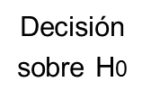


Errores en una PdeH

Slide 14
 |  | Estado real de H0
 |  | Verdadera | Falsa
Decisión sobre H0 | Aceptar | Decisión Correcta | Error Tipo II
 | Rechazar | Error Tipo I | Decisión Correcta

Slide 15
Errores en una PdeH
  Dado que no se sabe cuál es el verdadero estado de Ho, no podemos saber cuál es el error que se está cometiendo al aceptar o rechazar la hipótesis nula, sin embargo, se puede calcular la probabilidad de cometer cualquiera de dos tipos de error
  Se define entonces:

Slide 17
ESTIMACIÓN

Slide 18
Tipos de estimación
Estimación Puntual
  Es la determinación de un valor sobre la escala numérica calculado a partir de una muestra y que sirve como un valor aproximado del valor exacto desconocido de un parámetro.
Estimación Intervalar
  Es la determinación de dos cantidades numéricas que dependen de los valores de la muestra y en cuyo intervalo se incluye el valor desconocido del parámetro, con una cierta probabilidad. Incluye también una medida del error que se comete en la estimación.

Slide 19
Características de un Estimador
  Insesgado
    Un estimador es insesgado o imparcial si su valor esperado es igual al parámetro que está estimando
  Eficiente
    Un estimador es eficiente si tiene un error estándar menor al error estándar de otro estimador del mismo parámetro.
  Consistente
    Un estimador es consistente si sus propiedades mejoran conforme aumenta el tamaño de la muestra.
  Suficiente
    Un estimador es suficiente si utiliza toda la información contenida en la muestra

Slide 20
Error de estimación
Un estimador es un valor que construye a partir de los datos de una muestra
El error de estimación se define como el valor absoluto de la diferencia entre el valor del parámetro y el valor del estimado, pero dado que no se conoce el parámetro, entonces no se puede conocer el error de estimación
Pero…
mundo feliz, se puede calcular la probabilidad de cometer ese error

